Slide 1
Создание программы “пазл”для Android
Автор: ученик 10 класса «А»
Хомутов Алексей
Руководитель: Коняхин А.В.
Москва
2015-2016

Slide 2
Цель
Создать игровое мобильное приложение.
Задачи
1. Разработать алгоритм работы программы.
2. Написать код программы, протестировать.

Slide 3
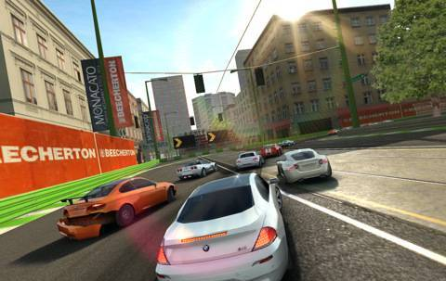
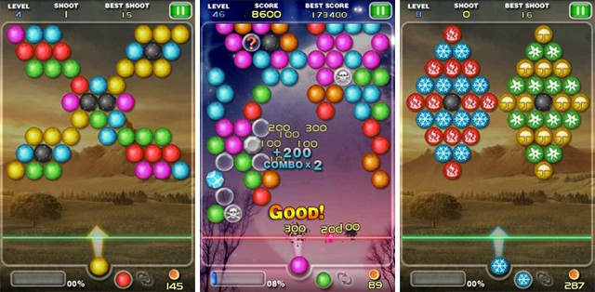
Актуальность
В настоящее время очень сложно представить нашу жизнь без мобильных устройств. Они предоставляют возможность общения, развлечения, поиска информации и дают пространство для творчества. В связи с этим различные мобильные приложения пользуются огромной популярностью.

Slide 4
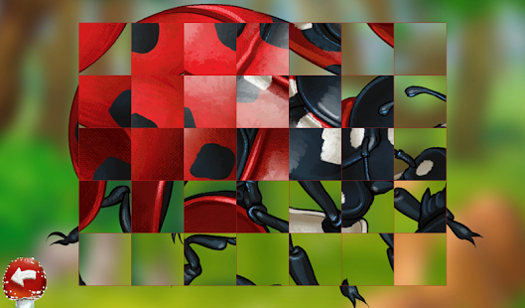
Продуктом моего исследования будет игровое приложение для ОС Android.

Slide 5
СПАСИБО ЗА ВНИМАНИЕ!

